Slide 1
Ο ΑΠΟΣΤΟΛΟΣ ΠΑΥΛΟΣ
ΦΩΤΕΙΝΗ ΟΙΚΟΝΟΜΑΚΟΥ Β΄2

Slide 2
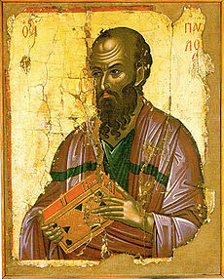
ΚΑΤΑΓΩΓΗ

Slide 3
Ο Απόστολος Παύλος γεννήθηκε στην Ταρσό της Κιλικίας μεταξύ του 5 και 15 μ.Χ. από ευσεβείς Ιουδαίους γονείς. Ο Παύλος καταγόταν από τη φυλή Βενιαμίν κι άνηκε στην τάξη των Φαρισαίων (Ρωμ. 16,1 και Φιλιππ. 3,5). Ο πατέρας του ήταν Ρωμαίος πολίτης και προερχόταν από τα ανώτερα στρώματα της κοινωνίας της Κιλικίας. Από τον πατέρα του κληρονόμησε ο Παύλος και την ιδιότητα του Ρωμαίου πολίτη. Αυτό το χαρακτηριστικό έδινε σημαντικά προνόμια στον Παύλο.

Slide 4
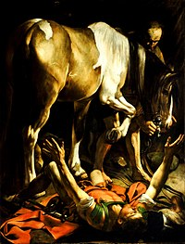
ΜΕΤΑΣΤΡΟΦΗ ΑΠΟΣΤΟΛΟΥ ΠΑΥΛΟΥ

Slide 5
Για το γεγονός της μεταστροφής του Παύλου προς το Χριστιανισμό, εκτός από τις αναφορές στις επιστολές (Γαλάτ. 1:13 εξ., Α' Κορ. 11:1, 15:8, Φιλιππ. 3:12, Έφεσ. 3:3), υπάρχουν και τρεις παράλληλες διηγήσεις στις Πράξεις (9:1-29, 22:3-21, 26:9-21).
Σύμφωνα με τις παραπάνω μαρτυρίες που μάλλον έχουν πηγή τον ίδιο τον Παύλο, έγινε Χριστιανός όχι από την πειθώ κάποιου Αποστόλου ή κήρυκα της νέας πίστης, αλλ' απ' ευθείας, από τον ίδιο τον Χριστό ο οποίος τον κάλεσε στο ευαγγελικό έργο και στο αποστολικό αξίωμα.
Ο ίδιος ομολογεί (Γαλ. 1:15) ότι, ο Θεός τον προόριζε για απόστολο του Ευαγγελίου «εκ κοιλίας μητρός του», και μετέτρεψε τον ζήλο του για τον Νόμο, σε ζήλο για τη διάδοση του Ευαγγελίου.

Slide 6
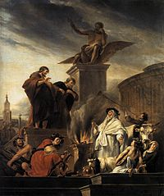
ΠΕΡΙΟΔΕΙΕΣ ΤΟΥ Α.ΠΑΥΛΟΥ

Slide 7
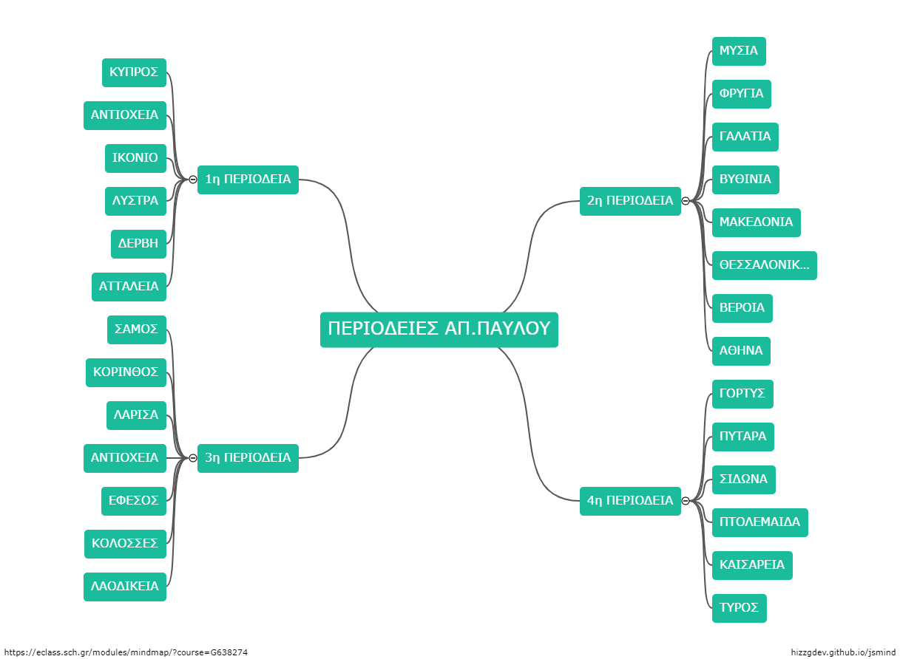

Slide 8
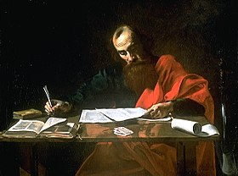
ΟΙ ΕΠΙΣΤΟΛΕΣ

Slide 9
προς Ρωμαίους προς Κορινθίους Α' προς Κορινθίους Β' προς Γαλάτας προς Εφεσίους προς Φιλιππησίους προς Κολοσσαείς προς Θεσσαλονικείς Α' προς Θεσσαλονικείς Β' προς Τιμόθεον Α' προς Τιμόθεον Β' προς Τίτον προς Φιλήμονα προς Εβραίους

Slide 10
ΠΗΓΕΣ
https://el.wikipedia.org/wiki/%CE%91%CF%80%CF%8C%CF%83%CF%84%CE%BF%CE%BB%CE%BF%CF%82_%CE%A0%CE%B1%CF%8D%CE%BB%CE%BF%CF%82#%CE%9F_%CE%A0%CE%B1%CF%8D%CE%BB%CE%BF%CF%82_%CF%89%CF%82_%CE%B4%CE%B9%CF%8E%CE%BA%CF%84%CE%B7%CF%82_%CF%84%CE%BF%CF%85_%CE%A7%CF%81%CE%B9%CF%83%CF%84%CE%B9%CE%B1%CE%BD%CE%B9%CF%83%CE%BC%CE%BF%CF%8

